Slide 1
JavaFX
卡牌战斗系统
杀戮尖塔简化版的设计与实现
课程项目答辩
Java 17 / JavaFX 17.0.2 / Maven
01
Notes:
建议讲述 25 秒
各位老师好，今天汇报的是基于 JavaFX 的回合制卡牌战斗系统，也就是杀戮尖塔的简化版。这个项目并不是对原作的完整复刻，而是围绕抽牌、能量消耗、攻防结算和关卡奖励，实现一个可交互的单机战斗流程。下面我会结合实际代码，介绍功能范围、核心设计、测试情况，以及还需要改进的地方。
代码依据：C:/Users/z1295/IdeaProjects/slay_the_spire_04/
pom.xml；src/main/java/org/example/Main.java
核对日期：2026-09-15。测试数字为本次单次运行结果。

Slide 2
项目范围与完成情况
一个围绕卡牌战斗构建的单机原型
4
7
3
连续关卡
种可用卡牌
次战后选牌
已实现
菜单进入 → 回合战斗 → 奖励选牌 → 最终胜负
范围边界
不包含地图、商店、遗物、存档等完整原作系统
02
Notes:
建议讲述 35 秒
项目的目标，是把面向对象设计和图形界面编程结合到一个规则清晰的应用中。当前版本包含菜单、战斗、奖励选择和重新开始。玩家从十张基础牌出发，连续挑战三个小怪和一个最终 Boss，并在前三场胜利后各选择一张奖励卡。这里需要明确项目边界：当前没有地图探索、商店、遗物或者存档系统，所以更准确的定位是一个卡牌战斗原型，而不是完整的肉鸽游戏。
代码依据：C:/Users/z1295/IdeaProjects/slay_the_spire_04/
GameModel.java；GameController.java；Main.java
核对日期：2026-09-15。测试数字为本次单次运行结果。

Slide 3
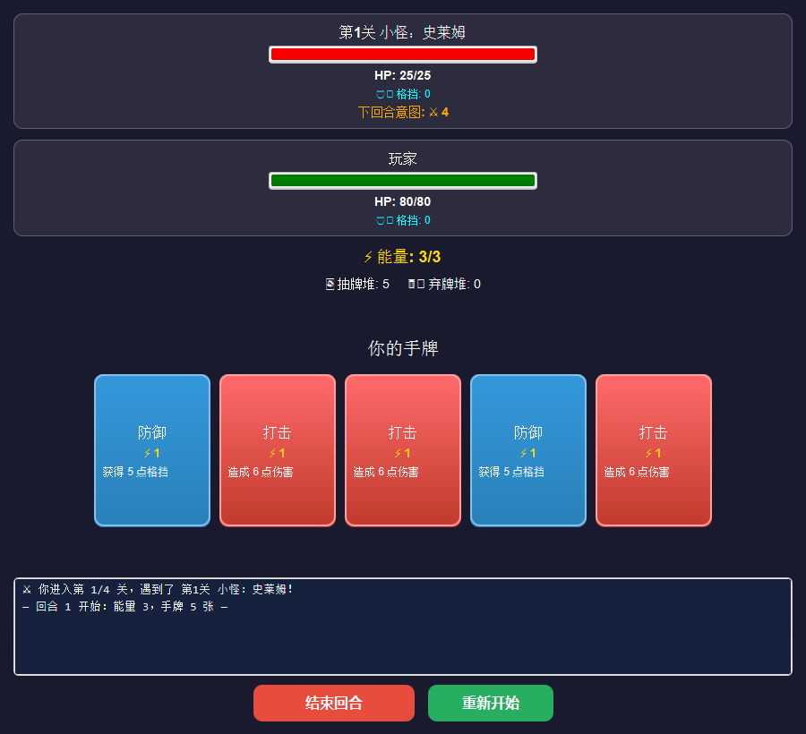
界面围绕战斗决策组织
先看敌人意图
攻击或防御的选择有明确依据
再分配有限能量
能量不足的手牌会被禁用
通过日志核对结果
伤害、格挡和回合变化可追踪
03
Notes:
建议讲述 40 秒
这一页展示的是由当前代码渲染出的战斗界面，不是设计稿。界面上方显示双方生命值和格挡，同时给出敌人的下一步意图。玩家还可以看到剩余能量、抽牌堆和弃牌堆数量，再根据这些信息选择出牌。下面的战斗日志用于解释伤害和格挡变化。操作发生后，界面通过 update 方法重新读取状态并刷新；没有使用独立的动画循环，也不是自动的数据绑定。
代码依据：C:/Users/z1295/IdeaProjects/slay_the_spire_04/
GameView.java:304–361；实际 JavaFX 场景离屏渲染
核对日期：2026-09-15。测试数字为本次单次运行结果。

Slide 4
按 MVC 思路划分职责
View
Controller
Model
GameView / MenuView
GameController
GameModel
接收操作、刷新界面
流程、奖励、胜负与日志
玩家、敌人、卡牌规则
按钮事件 → 控制器方法 → 模型状态变化 → update()
Main 创建场景；模型不依赖 JavaFX，可独立测试
现有限制：仍暴露模型对象与可变集合，尚非严格隔离
04
Notes:
建议讲述 50 秒
系统按 MVC 的思路划分为三部分。模型层保存玩家、敌人和卡牌规则，不依赖 JavaFX；控制器负责协调出牌、敌人行动、奖励以及胜负判定；视图层负责展示信息和接收按钮事件。Main 负责创建窗口和切换场景。比如点击一张牌时，视图把索引交给控制器，控制器检查当前状态后调用模型，最后视图刷新显示。这种结构便于单独测试战斗逻辑。但当前控制器仍然返回模型对象，部分集合也可被外部修改，因此还不能说是完全隔离的严格 MVC。
代码依据：C:/Users/z1295/IdeaProjects/slay_the_spire_04/
Main.java；GameView.java；GameController.java；GameModel.java
核对日期：2026-09-15。测试数字为本次单次运行结果。

Slide 5
卡牌通过抽象类统一行为
卡牌 | 费用 | 效果
打击 | 1 | 6 点伤害
防御 | 1 | 5 点格挡
铁斩波 | 1 | 7 点伤害 + 7 点格挡
重锤 | 2 | 24 点伤害
城墙 | 2 | 20 点格挡
究极打击 | 1 | 10 点伤害
究极防御 | 1 | 8 点格挡
统一调用
Card.play(player, enemy)
不同子类重写牌效
玩家出牌逻辑无需识别卡名
扩展奖励时仍需更新候选池
05
Notes:
建议讲述 50 秒
卡牌设计使用了抽象类和多态。Card 定义名称、描述、费用、类型，以及抽象的 play 方法。打击、防御和五种奖励卡分别重写这个方法，实现各自效果。玩家出牌时先检查这张牌是否在手牌中，以及能量是否足够，之后统一扣除费用并执行 card.play。例如铁斩波会同时造成七点伤害、获得七点格挡，而重锤是两费二十四点伤害。这样新增效果时不必在控制器中不断添加按卡名判断的分支，但如果要加入奖励池，仍需要调整奖励卡列表。
代码依据：C:/Users/z1295/IdeaProjects/slay_the_spire_04/
GameModel.java:10–114、173–183
核对日期：2026-09-15。测试数字为本次单次运行结果。

Slide 6
三类牌堆构成可循环的牌组
初始 10 张 = 5 打击 + 5 防御
抽牌堆
手牌
弃牌堆
空堆时触发回收
每回合抽 5 张，上限 10 张
出牌或回合结束时移入
弃牌堆洗牌后回到抽牌堆，继续下一轮抽取
deck 保存整副牌记录；不是流转中的第四个牌堆
06
Notes:
建议讲述 50 秒
玩家的牌组分为抽牌堆、手牌和弃牌堆，另外还有一个 deck 集合保存当前整副牌的记录。初始配置是五张打击和五张防御，一共十张。每回合抽五张，手牌上限为十张。打出的牌进入弃牌堆，结束回合时未打出的牌也进入弃牌堆。当抽牌堆为空时，系统把弃牌堆洗回抽牌堆。因此卡牌是在不同容器之间流转，而不是每回合生成一批新牌。切换关卡时也会合并并洗牌，避免上一关的手牌残留到下一关。
代码依据：C:/Users/z1295/IdeaProjects/slay_the_spire_04/
GameModel.java:117–207
核对日期：2026-09-15。测试数字为本次单次运行结果。

Slide 7
回合顺序决定格挡何时生效
01
玩家结束回合
剩余手牌进入弃牌堆
02
敌人回合开始
清除敌人旧格挡 → 执行当前意图
03
敌人行动完成
生成下次意图 → 检查玩家是否存活
04
玩家新回合
恢复 3 能量 → 清玩家格挡 → 抽 5 张
07
Notes:
建议讲述 55 秒
战斗中比较容易出错的是结算顺序。玩家结束回合后，先弃掉剩余手牌，再开始敌人回合。敌人先清除自己的旧格挡，然后执行之前展示的意图，再生成下一回合意图。如果玩家没有死亡，才开始玩家的新回合，恢复三点能量、清除玩家旧格挡并抽牌。因此玩家本回合获得的格挡能够抵挡紧接着的敌人攻击；敌人防御得到的格挡则会保留到玩家行动。伤害结算使用最小值计算被格挡吸收的部分，再扣生命值，并把生命值下限限制为零。
代码依据：C:/Users/z1295/IdeaProjects/slay_the_spire_04/
GameController.java:endTurn、enemyTurn、beginNewTurn；GameModel.java:startTurn、takeDamage
核对日期：2026-09-15。测试数字为本次单次运行结果。

Slide 8
敌人意图与四关递进配置
关卡 | 生命值 | 基础攻击
1 史莱姆 | 25 | 4
2 骷髅士兵 | 40 | 6
3 哥布林队长 | 60 | 8
4 大魔王 | 90 | 12
首回合固定攻击
之后按概率决定意图
70% 攻击
20% 防御
10% 攻防
防御值为 6；攻防为半额攻击 + 3 格挡
08
Notes:
建议讲述 40 秒
敌人的行为采用简单的概率规则，而不是机器学习。第一回合固定攻击，之后以百分之七十的概率攻击、百分之二十的概率防御、百分之十的概率同时攻防。意图在行动前对玩家可见，所以玩家能够据此决定要保留多少防御。四个关卡用 EnemyLevel 记录配置，生命值依次为二十五、四十、六十和九十，基础攻击依次为四、六、八和十二。更换敌人时不需要重写战斗流程，但这些数值目前只是初始配置，还没有通过大量对局完成平衡性验证。
代码依据：C:/Users/z1295/IdeaProjects/slay_the_spire_04/
GameModel.java:Enemy；GameController.java:LEVELS
核对日期：2026-09-15。测试数字为本次单次运行结果。

Slide 9
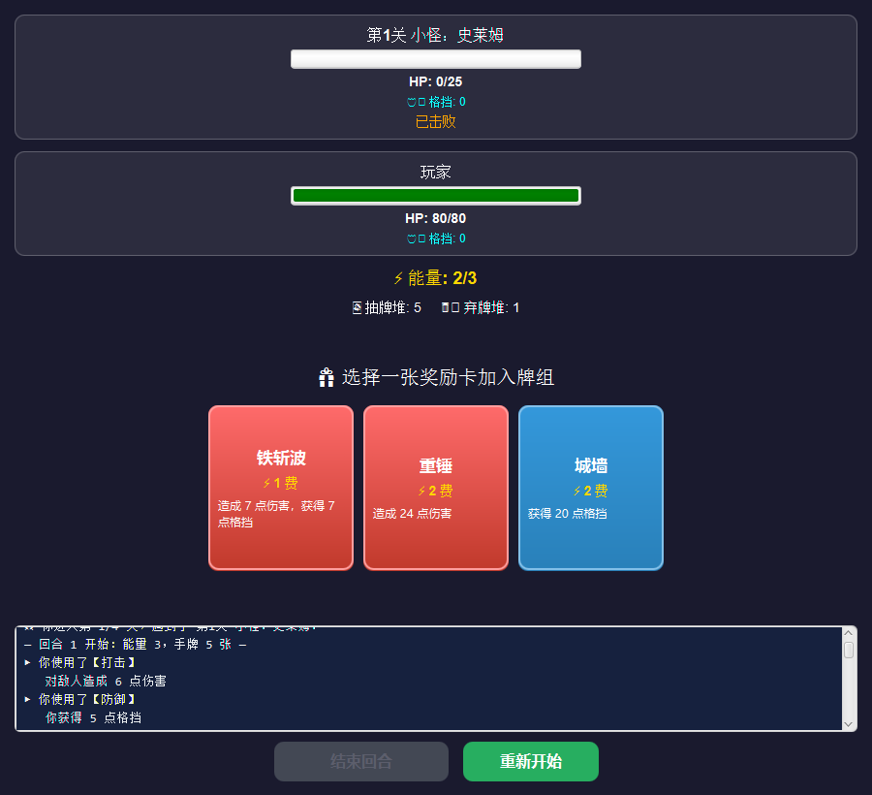
奖励选择连接相邻关卡
每次从 5 种奖励取 3 种
本次选项不重复，跨关允许重复
等待奖励时锁定战斗操作
选择后加入牌组，并切换敌人
生命值保留，牌堆重洗
最终 Boss 被击败后才整局获胜
09
Notes:
建议讲述 50 秒
击败前三个敌人后，系统不会马上判定整局胜利，而是进入等待奖励的状态。控制器把五种奖励卡打乱后取前三张，因此同一轮选项不会重复，但不同关卡仍然可能出现相同卡牌。等待奖励时，出牌和结束回合都会被拦截。玩家选择后，卡牌加入牌组，关卡索引增加，敌人被替换，所有牌重新洗牌并开始新的玩家回合。玩家当前生命值会保留，不会自动回满。只有击败第四关的大魔王，才会设置整局胜利。
代码依据：C:/Users/z1295/IdeaProjects/slay_the_spire_04/
GameController.java:onEnemyDefeated、createRewardChoices、selectReward；奖励场景实际渲染
核对日期：2026-09-15。测试数字为本次单次运行结果。

Slide 10
操作校验集中在控制器入口
控制器入口的第一道判断
if (!playerTurn || gameOver || rewardPending)
return false;
界面限制不能替代规则校验
按钮禁用之外，控制器检查状态、索引和能量
重新开始创建全新状态
Supplier<GameController> 负责重建控制器
10
Notes:
建议讲述 40 秒
为了避免界面表现和游戏规则不一致，系统做了两层限制。界面会禁用能量不足的卡牌，以及奖励或结束状态下的结束回合按钮；控制器入口也会检查是否轮到玩家、游戏是否结束、是否等待奖励，以及索引是否合法。战斗日志最多保留一百条，避免不断增长。重新开始则通过 Supplier 创建新的控制器，让玩家、敌人和牌堆重新初始化。异常捕获目前主要用于记录错误，并不能自动回滚已经发生的状态变化，这是后续需要继续完善的部分。
代码依据：C:/Users/z1295/IdeaProjects/slay_the_spire_04/
GameController.java:playCard、endTurn、canPlayCard、log；GameView.java:304–442
核对日期：2026-09-15。测试数字为本次单次运行结果。

Slide 11
测试揭示了通关用例的遗漏
15 个执行实例
14 通过 / 1 失败
2026-09-15 单次 Maven 测试；无错误、无跳过
失败用例：victoryCondition
遗漏 selectReward()，第一关后停在奖励等待状态
后续：补奖励转移断言，控制随机源，再验证完整通关路径
11
Notes:
建议讲述 55 秒
测试方面，项目使用 JUnit 5，并配置了 Surefire 和 JaCoCo。此次实际执行了十五个测试实例，十四个通过，一个失败，没有错误和跳过。失败的是 victoryCondition 通关测试。原因是游戏加入奖励阶段后，这个测试仍然只循环出牌和结束回合，没有调用 selectReward，因此打败第一关后会停在等待奖励状态，最终无法满足通关断言。这个结果不能被包装成全部测试通过，也不能证明整个游戏不可玩。下一步应让测试覆盖奖励转移，并固定随机性，再补充失败结局和边界条件验证。
代码依据：C:/Users/z1295/IdeaProjects/slay_the_spire_04/
GameControllerTest.java；target/surefire-reports/org.example.controller.GameControllerTest.txt；2026-09-15 单次 mvn test
核对日期：2026-09-15。测试数字为本次单次运行结果。

Slide 12
演示重点是状态变化
启动一局
80 HP / 3 能量 / 5 张起始手牌
出牌并结束回合
观察能量、伤害、格挡和牌堆数量变化
击败第一关后选择奖励
进入第 2 关，牌组增加至 11 张，当前 HP 保留
随机抽牌与敌人意图会改变过程，不承诺固定回合通关
12
Notes:
建议讲述 40 秒
现场演示我会按三个检查点进行。首先开始一局，说明八十点生命值、三点能量和五张起始手牌。接着根据敌人意图使用攻击或防御，展示能量、生命和牌堆数量如何变化，再点击结束回合观察结算。最后在击败第一关后展示三选一奖励，选择后检查关卡进入第二关、牌组总量增加，同时玩家生命值没有重置。由于抽牌和意图具有随机性，不承诺固定回合通关。如果时间有限，可以只演示一轮战斗，并用奖励界面截图说明后续流程。
代码依据：C:/Users/z1295/IdeaProjects/slay_the_spire_04/
Main.java；GameController.java；GameView.java
核对日期：2026-09-15。测试数字为本次单次运行结果。

Slide 13
后续先补验证再扩展内容
优先解决验证和维护问题
近期
修正通关测试；补失败结局与格挡、洗牌边界
随后
注入随机源；收紧状态访问；同步 README
功能扩展
外置卡牌与关卡配置，再考虑存档和地图
13
Notes:
建议讲述 40 秒
目前最优先的改进不是增加更多卡牌，而是提高可验证性。第一步修正通关测试，补充失败状态、奖励锁定、格挡和洗牌边界的断言；第二步把随机源作为依赖传入，方便复现对局；第三步收紧模型状态的访问权限，并同步 README 中的入口、版本和初始牌组说明。在这些基础稳定之后，再考虑把关卡和卡牌做成外部配置，以及加入存档、地图和更丰富的敌人策略。后面这些属于规划，不是已经完成的功能。
代码依据：C:/Users/z1295/IdeaProjects/slay_the_spire_04/
代码审阅；GameControllerTest.java；README.md 与 pom.xml 差异
核对日期：2026-09-15。测试数字为本次单次运行结果。

Slide 14
总结与答疑
核心战斗流程已经形成
卡牌多态表达效果
回合顺序管理状态
关卡奖励连接战斗
下一步重点：让完整路径能够被稳定验证
14
Notes:
建议讲述 30 秒
总结来说，本项目围绕回合制卡牌战斗，实现了从菜单进入、出牌结算，到关卡奖励和胜负结束的主要流程。设计上的重点是用卡牌多态表达不同效果，用分层结构分开界面和规则，再用明确的回合顺序管理状态变化。同时，本次测试也暴露了流程变更后测试未同步的问题，提醒我不仅要实现功能，还要验证完整路径。以上就是本次汇报，谢谢各位老师，欢迎提出问题。
代码依据：C:/Users/z1295/IdeaProjects/slay_the_spire_04/
以上代码与本次测试结果
核对日期：2026-09-15。测试数字为本次单次运行结果。

